Slide 1


Gefährdungsbeurteilung: Psychische Belastung
Informationen zum PegA-Programm

Slide 2
Hinweise zur Nutzung dieses Foliensatzes
Diese Datei enthält verschiedene Folien, die wesentliche Informationen rund um die Themen „Psychische Belastung in der Gefährdungsbeurteilung“ und „Einsatz der PegA-Instrumente“ zusammenfassen. Es ist nicht sinnvoll, dass Sie allen Beteiligten im Unternehmen den kompletten Foliensatz zeigen – nicht alle Inhalte sind für die verschiedenen innerbetrieblichen Zielgruppen gleichermaßen von Interesse.
Stattdessen sollten Sie überlegen, in welchem Rahmen (z. B. Steuerkreis- oder ASA-Sitzung, Betriebsversammlung) welche Informationen von besonderem Interesse sind (eine Empfehlung finden Sie in der Notizzeile zu jeder Folie). Sie können die vorhandenen Folien selbstverständlich auch in Ihr Unternehmensdesign übertragen und um eigene Folien/Inhalte ergänzen.
Viel Erfolg für Ihre Gefährdungsbeurteilung wünscht Ihnen
Ihre BGHW

Slide 3
Inhaltsverzeichnis
Warum das Thema?
Psychische Belastung in der Gefährdungsbeurteilung
Vorgehen: Gefährdungsbeurteilung und Dokumentation
Die PegA-Instrumente
Anregungen für weitere, unternehmensspezifische Folien (Zeitplan, Ressourcen, Maßnahmen, Ansprechpartner)

Slide 4
Warum das Thema: Gesetzliche Forderungen erfüllen (1/2)
Arbeitsschutzgesetz (ArbSchG), § 4 Allgemeine Grundsätze
Der Arbeitgeber hat bei Maßnahmen des Arbeitsschutzes von folgenden allgemeinen Grundsätzen auszugehen:
Die Arbeit ist so zu gestalten, dass eine Gefährdung für das Leben sowie die physische und die psychische Gesundheit möglichst vermieden und die verbleibende Gefährdung möglichst gering gehalten wird.
Gefahren sind an ihrer Quelle zu bekämpfen.
Bei den Maßnahmen sind der Stand von Technik, Arbeitsmedizin und Hygiene sowie sonstige gesicherte arbeitswissenschaftliche Erkenntnisse zu berücksichtigen.
Maßnahmen sind mit dem Ziel zu planen, Technik, Arbeitsorganisation, sonstige Arbeitsbedingungen, soziale Beziehungen und Einfluss der Umwelt auf den Arbeitsplatz sachgerecht zu verknüpfen.
Individuelle Schutzmaßnahmen sind nachrangig zu anderen Maßnahmen.
Spezielle Gefahren für besonders schutzbedürftige Beschäftigtengruppen sind zu berücksichtigen.
Den Beschäftigten sind geeignete Anweisungen zu erteilen.
Mittelbar oder unmittelbar geschlechtsspezifisch wirkende Regelungen sind nur zulässig, wenn dies aus biologischen Gründen zwingend geboten ist.
Notes:
Zielgruppe insbesondere: GF, ASA, BR, Führungskräfte
Für Beschäftigte eher Kurzfassung im Sinne von: „Uns darum zu kümmern, erfordert auch das ArbSchG.“

Slide 5
Warum das Thema: Gesetzliche Forderungen erfüllen (2/2)
Arbeitsschutzgesetz (ArbSchG), § 5 Beurteilung der Arbeitsbedingungen
Der Arbeitgeber hat durch eine Beurteilung der für die Beschäftigten mit ihrer Arbeit verbundenen Gefährdung zu ermitteln, welche Maßnahmen des Arbeitsschutzes erforderlich sind.
Der Arbeitgeber hat die Beurteilung je nach Art der Tätigkeiten vorzunehmen. Bei gleichartigen Arbeitsbedingungen ist die Beurteilung eines Arbeitsplatzes oder einer Tätigkeit ausreichend.
Eine Gefährdung kann sich insbesondere ergeben durch
die Gestaltung und die Einrichtung der Arbeitsstätte und des Arbeitsplatzes,
physikalische, chemische und biologische Einwirkungen,
die Gestaltung, die Auswahl und den Einsatz von Arbeitsmitteln, insbesondere von Arbeitsstoffen, Maschinen, Geräten und Anlagen sowie den Umgang damit,
die Gestaltung von Arbeits- und Fertigungsverfahren, Arbeitsabläufen und Arbeitszeit und deren Zusammenwirken,
unzureichende Qualifikation und Unterweisung der Beschäftigten,
psychische Belastungen bei der Arbeit.
Notes:
Zielgruppe insbesondere: GF, ASA, BR, Führungskräfte
Für Beschäftigte eher Kurzfassung im Sinne von: „Uns darum zu kümmern, erfordert auch das ArbSchG.“

Slide 6
Warum das Thema: Transparenz schaffen
Die Gefährdungsbeurteilung …
ermöglicht eine systematische und vollständige Übersicht über die Gefährdungen an den Arbeitsplätzen.
zeigt, was hinsichtlich der Sicherheit und Gesundheit bei der Arbeit (noch) alles zu tun ist, bzw. was weiter optimiert werden kann.
deckt Ressourcen („Stärken“) im Unternehmen auf.
Notes:
Zielgruppe: Alle

Slide 7
Warum das Thema: Weitere Vorteile
Eine systematische Gefährdungsbeurteilung für den Teilaspekt psychische Belastung ist mehr als eine gesetzliche Pflicht. Sie bietet – sofern auch Maßnahmen zur Verbesserung erkannter Handlungsbedarfe umgesetzt wurden – viele weitere Vorteile:
Klarheit über Ressourcen und Stärken des Unternehmens
Reduktion von Unfällen durch sicherere Arbeitsbedingungen
Reduktion arbeitsbedingter Gefährdungen wie z. B. geringe Handlungsspielräume, ein ungenügendes Informationsmanagement und Probleme mit Arbeitsmitteln
Sicherstellung einer hohen Arbeitsqualität und Produktivität durch optimal gestaltete, sichere Prozesse, bessere Abstimmungen untereinander und engagierte, leistungsfähige Beschäftigte
Steigerung der Mitarbeitermotivation durch gute Arbeitsbedingungen und ein glaubhaftes Interesse des Arbeitgebers daran, dass die Beschäftigen langfristig gesund bleiben und gute Arbeitsbedingungen vorfinden
Wertschätzung für die Beschäftigten durch die Möglichkeit, die Arbeitsbedingungen aktiv mitzugestalten – durch ihre Rückmeldungen und idealerweise auch die Einbindung in die Ableitung von Verbesserungsideen und Maßnahmen
Notes:
Zielgruppe: Alle

Slide 8
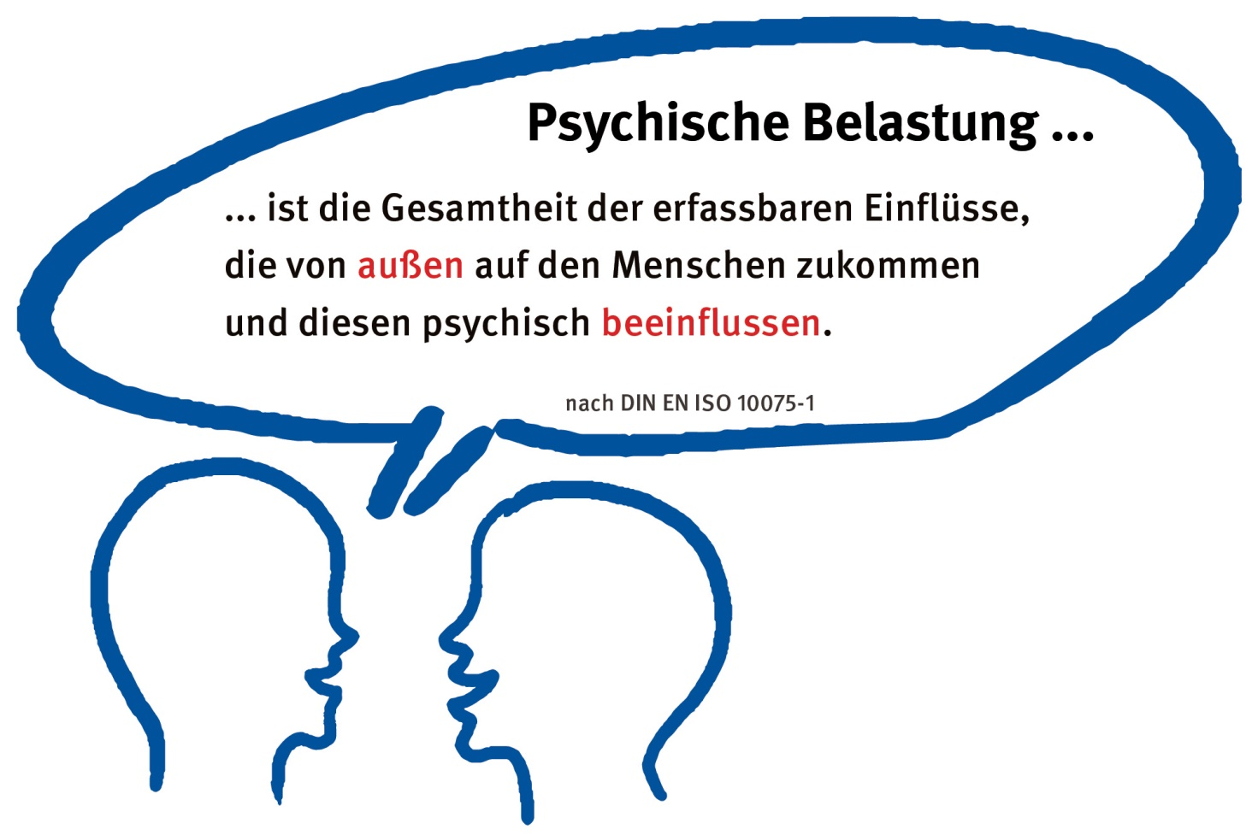
Psychische Belastung: Definition
Notes:
Zielgruppe: Alle

Slide 9

Psychische Belastung: Video
Bitte im Präsentationsmodus das Bild anklicken, um das Video zu starten
Notes:
Zielgruppe: Alle
Der hinterlegte Film (bitte auf das Bild klicken) erläutert die Begriffe „Psychische Belastung“ und „Psychische Beanspruchung“. Es kann dazu beitragen, dass alle betrieblichen Akteure ein gemeinsames Verständnis davon besitzen, was Inhalt der Gefährdungsbeurteilung mit Blick auf die psychische Belastung ist.

Slide 10
Psychische Belastung: Zusammenfassung
Das bedeutet konkret:
Jede Arbeit geht mit psychischer und körperlicher Belastung einher.
Psychische Belastung ist wertneutral zu verstehen.
Ähnlich wie bestimmte Arten und Ausprägungen körperlicher Belastung gesundheitsgefährdend sein können, kann auch die psychische Belastung bei der Arbeit gesundheitsbeeinträchtigende Wirkungen haben, z. B. bei andauerndem hohen Zeit- und Leistungsdruck. Hier spricht man von „Gefährdungen“.
Die gesundheitsfördernde Ausprägung der psychischen Belastung wie z. B. Aktivierung und eine Weiterentwicklung von Fähigkeiten nennt man „Ressource“.
Notes:
Zielgruppe: Alle

Slide 11
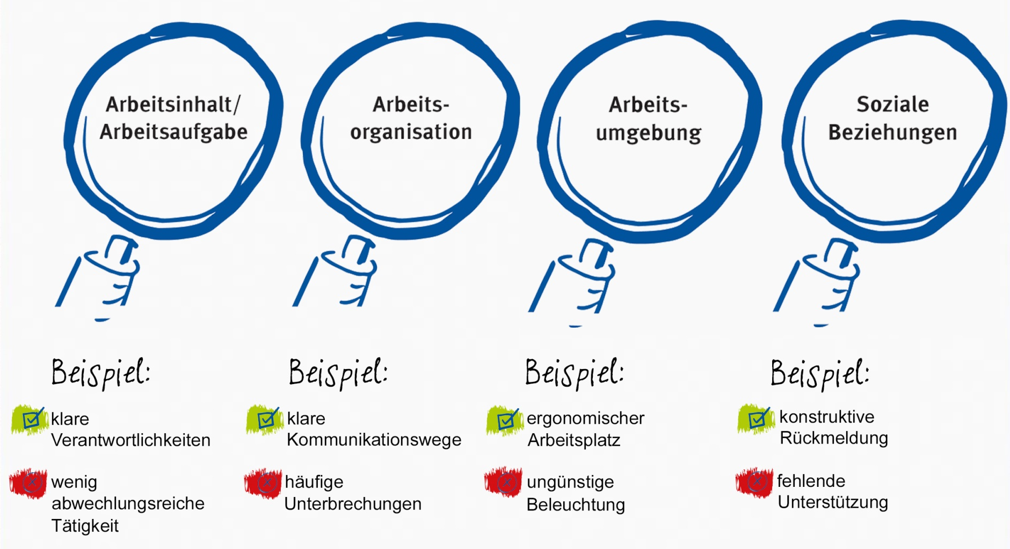
Psychische Belastung in der Gefährdungsbeurteilung (GBU)
Notes:
Zielgruppe: Alle

Slide 12
Psychische Belastung in der GBU: Details (1/5)
Im Detail geht es insbesondere um diese Aspekte* (Empfehlungen der Gemeinsamen Deutschen Arbeitsschutzstrategie)
1 Arbeitsinhalt/Arbeitsaufgabe | Mögliche kritische Ausprägung
1.1 Vollständigkeit der Aufgabe | Tätigkeit enthält: nur vorbereitende oder nur ausführende oder nur kontrollierende Handlungen
1.2 Handlungsspielraum | Der/die Beschäftigte(n) hat/haben keinen Einfluss auf: Arbeitsinhalt Arbeitspensum Arbeitsmethode/-verfahren Reihenfolge der Tätigkeiten
1.3 Variabilität (Abwechslungsreichtum) | Einseitige Anforderungen: wenige, ähnliche Arbeitsgegenstände und Arbeitsmittel häufige Wiederholung gleichartiger Handlungen in kurzen Takten
* Quelle: Arbeitsschutz gemeinsam anpacken – Leitlinie Beratung und Überwachung bei psychischer Belastung am Arbeitsplatz, Hrsg.: Geschäftsstelle der Nationalen Arbeitsschutzkonferenz, c/o Bundesanstalt für Arbeitsschutz und Arbeitsmedizin. Die Broschüre kann unter www.gda-portal.de heruntergeladen werden.
Notes:
Zielgruppe: GF, ASA, Steuerkreis, BR, Betriebsärzte, ggf. Führungskräfte

Slide 13
Psychische Belastung in der GBU: Details (2/5)
1 Arbeitsinhalt/Arbeitsaufgabe | Mögliche kritische Ausprägung
1.4 Information und Informationsangebot | zu umfangreich (Reizüberflutung) zu gering (lange Zeiten ohne neue Information) ungünstig dargeboten lückenhaft (wichtige Informationen fehlen)
1.5 Verantwortung | unklare Kompetenzen und Verantwortlichkeiten
1.6 Qualifikation | Tätigkeiten entsprechen nicht der Qualifikation der Beschäftigten (Über-/Unterforderung) unzureichende Einweisung/Einarbeitung in die Tätigkeit
1.7 Emotionale Inanspruchnahme | durch das Erleben emotional stark berührender Ereignisse (z. B. Umgang mit schwerer Krankheit, Unfällen, Tod) durch das ständige Eingehen auf die Bedürfnisse anderer Menschen (z. B. auf Kunden, Patienten, Schüler) durch permanentes Zeigen geforderter Emotionen unabhängig von eigenen Empfindungen Bedrohung durch Gewalt durch andere Personen (z. B. Kunden, Patienten)
Notes:
Zielgruppe: GF, ASA, Steuerkreis, BR, Betriebsärzte, ggf. Führungskräfte

Slide 14
Psychische Belastung in der GBU: Details (3/5)
2 Arbeitsorganisation | Mögliche kritische Ausprägung
2.1 Arbeitszeit | wechselnde oder lange Arbeitszeit ungünstig gestaltete Schichtarbeit, häufige Nachtarbeit umfangreiche Überstunden unzureichendes Pausenregime Arbeit auf Abruf
2.2 Arbeitsablauf | Zeitdruck/hohe Arbeitsintensität häufige Störungen/Unterbrechungen hohe Taktbindung
2.3 Kommunikation und Kooperation | isolierter Einzelarbeitsplatz keine oder geringe Unterstützung durch Führungskräfte oder Kolleginnen und Kollegen keine klar definierten Verantwortungsbereiche
Notes:
Zielgruppe: GF, ASA, Steuerkreis, BR, Betriebsärzte, ggf. Führungskräfte

Slide 15
Psychische Belastung in der GBU: Details (4/5)
3 Soziale Beziehungen | Mögliche kritische Ausprägung
3.1 Kolleginnen und Kollegen | zu geringe/zu hohe Zahl sozialer Kontakte häufige Streitigkeiten und Konflikte Art der Konflikte: soziale Drucksituationen fehlende soziale Unterstützung
3.2 Vorgesetzte | keine Qualifizierung der Führungskräfte fehlendes Feedback, fehlende Anerkennung für erbrachte Leistungen fehlende Führung, fehlende Unterstützung im Bedarfsfall
Notes:
Zielgruppe: GF, ASA, Steuerkreis, BR, Betriebsärzte, ggf. Führungskräfte

Slide 16
Psychische Belastung in der GBU: Details (5/5)
4 Arbeitsumgebung | Mögliche kritische Ausprägung
4.1 Physikalische und chemische Faktoren | Lärm unzureichende Beleuchtung Gefahrstoffe
4.2 Physische Faktoren | ungünstige ergonomische Gestaltung schwere körperliche Arbeit
4.3 Arbeitsplatz- und Informationsgestaltung | ungünstige Arbeitsräume, räumliche Enge unzureichende Gestaltung von Signalen und Hinweisen
4.4 Arbeitsmittel | fehlendes oder ungeeignetes Werkzeug bzw. Arbeitsmittel ungünstige Bedienung oder Einrichtung von Maschinen unzureichende Softwaregestaltung
Notes:
Zielgruppe: GF, ASA, Steuerkreis, BR, Betriebsärzte, ggf. Führungskräfte

Slide 17
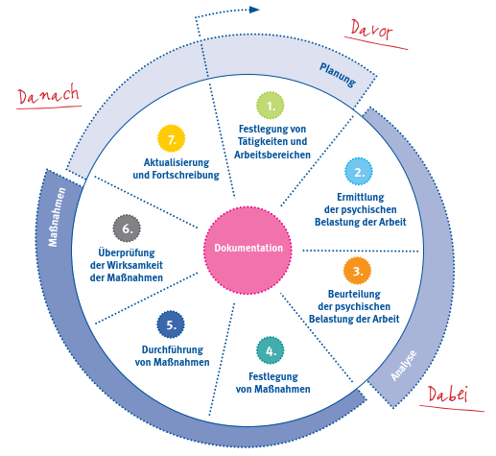
Vorgehen: Gefährdungsbeurteilung und Dokumentation
Notes:
Zielgruppe: Alle

Slide 18
Vorgehen: Vorbereitung
Vereinbarung zur Umsetzung der Gefährdungsbeurteilung, Planung des Gesamtprozesses, Information aller Beteiligten etc.
Leitfragen z. B.
Welche Tätigkeiten und Arbeitsbereiche gibt es im Unternehmen?
Mit welchen Instrumenten sollen diese Tätigkeiten analysiert werden?
Wer macht was bis wann?
Wie binden wir wann wen ein?
Wie/wann erfolgt die Information der Beschäftigten?
Was wird wie und wo dokumentiert?
Wie gehen wir mit den Ergebnissen um?
Wer kümmert sich in welcher Form um die spätere Maßnahmenentwicklung und -umsetzung?
Wie erfolgt die laufende Kontrolle des Prozesses?
Notes:
Zielgruppe: GF, ASA, Steuerkreis, BR, Betriebsärzte

Slide 19
Vorgehen: Durchführung
Alle Tätigkeiten/Arbeitsbereiche untersuchen, beurteilen und Ergebnisse rückmelden.
Leitfragen im Vorfeld z. B.
Erforderlicher Zeitraum von der Erhebung bis zur Ergebnisrückmeldung?
Wer übernimmt die Auswertung?
Welche Ressourcen sind für die Auswertung erforderlich?
Wer wird wann wie über die Ergebnisse informiert?
Inwiefern werden die Beschäftigten in die Maßnahmenableitung und -umsetzung einbezogen?
Notes:
Zielgruppe: GF, ASA, Steuerkreis, BR, Betriebsärzte

Slide 20
Vorgehen: Nachbereitung
Maßnahmen ableiten, umsetzen und alles dokumentieren sowie kontrollieren.
Leitfragen z. B.
Welche Maßnahmen sind geeignet, um die erkannten Handlungsbedarfe erfolgreich zu bearbeiten?
Ist alles adäquat dokumentiert?
Wie erfolgt die Wirksamkeitskontrolle (Kriterien zur Erfolgsmessung, Zeitpunkt, Verantwortliche, Umgang mit möglichen Misserfolgen etc.)?
Wann wollen wir die Gefährdungsbeurteilung aktualisieren?
Prio 1:
Verhältnisorientierte
Maßnahmen zur Änderung der Arbeitsbedingungen
(z. B. größere Handlungsspielräume der Beschäftigten, andere Beleuchtung)
Prio 2: Verhaltensorientierte, auf den einzelnen Beschäftigten bezogene
Maßnahmen
(z. B. Seminare, Pausen-Sportprogramm)
Notes:
Zielgruppe: GF, ASA, Steuerkreis, BR, Betriebsärzte

Slide 21
Vorgehen: Schritt 1
Festlegung von Tätigkeiten und Arbeitsbereichen
Psychische Belastungen können je nach Art der Tätigkeit verschieden sein, sodass mögliche Gefährdungsfaktoren konkret vor Ort im Betrieb bzw. am Standort / in der Filiale ermittelt werden müssen.
Daher werden im ersten Schritt die Tätigkeiten und Arbeitsbereiche festgelegt, die beurteilt werden sollen. Die Tätigkeiten/Arbeitsbereiche, die in Bezug auf die psychische Belastung vergleichbar sind, können dabei zu Einheiten zusammengefasst werden. So ist eine effiziente Gefährdungsbeurteilung gewährleistet.
Mögliche Einheiten für Gefährdungsbeurteilungen sind:
  Arbeitsplatz-, Tätigkeits- oder Berufsgruppen wie z. B. Führungskräfte, Kassenpersonal, Kommissionierer etc.
  Arbeits- oder Organisationsbereiche wie z. B. Disposition, Bedientheken, unterschiedliche Verkaufsabteilungen etc.
Notes:
Zielgruppe: GF, ASA, Steuerkreis, BR, Betriebsärzte, Führungskräfte

Slide 22
Vorgehen: Schritt 2
Ermittlung der psychischen Belastung der Arbeit
Es gibt eine ganze Reihe geeigneter Methoden und Instrumente, und nicht den einen besten Weg der Analyse.
Je nach Situation im Unternehmen passen unterschiedliche Instrumente:
  Dokumentenanalyse und Begehung mit dem PegA*-Expertencheck
  Mitarbeiterbefragung mit dem PegA-Fragebogen
  Kurzanalyse und Workshop mit PegA-Team
  Die Instrumente können auch kombiniert eingesetzt werden.
  Es können zudem bereits im Unternehmen vorliegende Informationen genutzt werden, die Auskunft über die psychische Belastung geben, z. B. abgeschlossene Mitarbeiterbefragungen, Personaleinsatzpläne usw.
* PegA steht für: Psychische Belastung erfassen – gesunde Arbeit gestalten
Notes:
Zielgruppe: GF, ASA, Steuerkreis, BR, Betriebsärzte, Führungskräfte

Slide 23

Vorgehen: Schritt 3
Beurteilung der psychischen Belastung der Arbeit
  In diesem Schritt geht es darum, zu beurteilen, wo Ressourcen liegen und wo Handlungsbedarfe aufgrund von Gefährdungen bestehen.
  Zur Beurteilung gibt es die grundlegende Forderung, die Sicherheit und die Gesundheit der Beschäftigten zu gewährleisten und zu verbessern. Hierbei sind der Stand von Technik, Arbeitsmedizin und Hygiene sowie sonstige gesicherte arbeitswissenschaftliche Erkenntnisse zu berücksichtigen (vgl. §4 ArbSchG, Ziffer 3).
  Die Beurteilung muss sachlich begründet und die Vorgehensweise nachvollziehbar sein.
Notes:
Zielgruppe: GF, ASA, Steuerkreis, BR, Betriebsärzte, Führungskräfte

Slide 24
Vorgehen: Schritte 4 und 5
Festlegung von Maßnahmen
  Entwicklung und Festlegung von Maßnahmen, die Gefährdungen reduzieren und Ressourcen aufbauen.
  Wurden Gefährdungen festgestellt, sollten Beschäftigte und Führungskräfte bei der Maßnahmenentwicklung als Ideengeber einbezogen werden.
Durchführung von Maßnahmen
  Für die konkrete Durchführung sollten folgende Aspekte verbindlich vereinbart werden: Konkrete Maßnahmen, Verantwortliche und Termine.
  Ziel ist es, durch entsprechende Maßnahmen das Risiko für die Sicherheit und Gesundheit der Beschäftigten zu eliminieren oder zu reduzieren.
Notes:
Zielgruppe: GF, ASA, Steuerkreis, BR, Betriebsärzte, Führungskräfte

Slide 25
Vorgehen: Schritte 6 und 7
Überprüfung der Wirksamkeit der Maßnahmen
  Anschließend wird überprüft, ob die festgelegten Maßnahmen tatsächlich umgesetzt wurden und sich die Arbeitsbedingungen durch die Maßnahmen entsprechend verbessert haben.
Aktualisierung/Fortschreibung
  Festgelegt werden sollten Zeitpunkt und Anlass für eine Aktualisierung der Gefährdungsbeurteilung. Diese sollte erfolgen, sobald sich grundlegende Gegebenheiten geändert haben oder der vereinbarte Zeitpunkt für eine Überprüfung erreicht ist.
Notes:
Zielgruppe: GF, ASA, Steuerkreis, BR, Betriebsärzte, Führungskräfte

Slide 26
Vorgehen: Dokumentation
Bitte nicht vergessen: Die Dokumentation
  Der Gesetzgeber schreibt vor, dass der Arbeitgeber über Unterlagen verfügen muss, aus denen das Ergebnis der Gefährdungsbeurteilung, die von ihm festgelegten Maßnahmen des Arbeitsschutzes und das Ergebnis ihrer Überprüfung ersichtlich sind (§6 ArbSchG, Ziffer 1).
  Um innerbetrieblich (z. B. gegenüber dem Betriebsrat), aber auch außerbetrieblich (z. B. gegenüber staatlichen Gewerbeaufsichtsämtern und Berufsgenossenschaft) die erforderliche Transparenz zu schaffen, empfehlen wir Ihnen jedoch, Ihre Aktivitäten im Rahmen der Gefährdungsbeurteilung umfassend zu dokumentieren. Eine vollständige Dokumentation beinhaltet idealerweise folgende Aspekte: Aufzählung der beurteilten Tätigkeiten/Arbeitsbereiche, Beurteilung der Gefährdung, festgelegte und durchgeführte Arbeitsschutzmaßnahmen einschließlich Terminen und Verantwortlichen, Wirksamkeitskontrolle, Datum der Erstellung/Aktualisierung.₁
¹ Arbeitsschutz gemeinsam anpacken – Leitlinie Beratung und Überwachung bei psychischer Belastung am Arbeitsplatz, Hrsg.: Geschäftsstelle der Nationalen Arbeitsschutzkonferenz, c/o Bundesanstalt für Arbeitsschutz und Arbeitsmedizin.
Notes:
Zielgruppe: GF, ASA, Steuerkreis, BR, Betriebsärzte, Führungskräfte

Slide 27



Die Instrumente: Überblick
Das PegA-Programm hilft Ihnen, die psychische Belastung in der Gefährdungsbeurteilung strukturiert und erfolgreich zu berücksichtigen.
Notes:
Zielgruppe: Alle → Wobei generell natürlich nur die Instrumente interessant sind, die tatsächlich zum Einsatz kommen

Slide 28
Die Instrumente: Vorteile
  Branchenspezifisch: Sie sind praxisnah auf die Bedürfnisse der Betriebe in Handel und Warenlogistik abgestimmt und helfen, die psychische Belastung adäquat in der Gefährdungsbeurteilung zu berücksichtigen.
  Bedingungsbezogen: Sie bewerten die Arbeitsbedingungen und nicht die Beschäftigten.
  Kombinierbar: Sie können miteinander kombiniert werden.
  Wissenschaftlich fundiert: Sie wurden im Rahmen eines wissenschaftlichen Projekts entwickelt.
  Normativ verankert: Sie berücksichtigen die geltenden DIN-Normen und sind an der GDA-Leitlinie sowie den darin enthaltenen GDA-Qualitätsgrundsätzen ausgerichtet.
  Vergleichbar: Durch die standardisierte Ergebnisdarstellung mittels der PegA-Auswertungsdateien können die Ergebnisse verschiedener Tätigkeiten, Standorte oder Zeitpunkte miteinander verglichen werden.
  Umfassend: Sie werden ergänzt um viele Empfehlungen und Materialien, die die Berücksichtigung der psychischen Belastung in der Gefährdungsbeurteilung erleichtern.
Notes:
Zielgruppe: Alle → Wobei generell natürlich nur die Instrumente interessant sind, die tatsächlich zum Einsatz kommen
Quellenangaben beim Aspekt „Normativ verankert“:
Grundlagen für die Instrumentenentwicklung: DIN EN ISO 6385 (Grundsätze der Ergonomie für die Gestaltung von Arbeitsbedingungen) und DIN EN ISO 10075-1 bis 3 (Ergonomische Grundlagen bezüglich psychischer Arbeitsbelastung)
GDA-Leitlinien und GDA-Grundsätze finden Sie hier: Arbeitsschutz gemeinsam anpacken – Leitlinie Beratung und Überwachung bei psychischer Belastung am Arbeitsplatz, Hrsg.: Geschäftsstelle der Nationalen Arbeitsschutzkonferenz, c/o Bundesanstalt für Arbeitsschutz und Arbeitsmedizin.

Slide 29
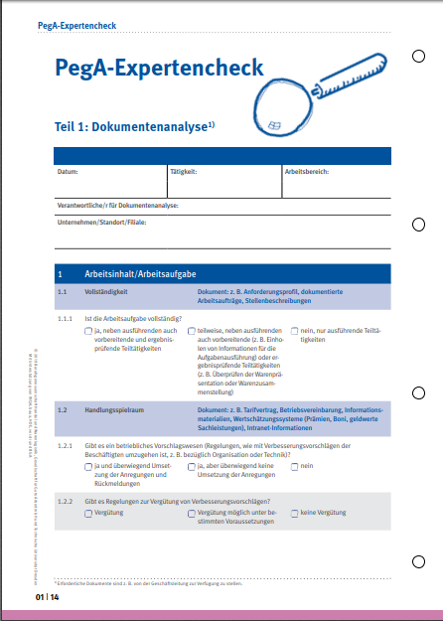
Die Instrumente: PegA-Expertencheck
Der PegA-Expertencheck ist eine Kombination aus Dokumentenanalyse, Beobachtung und Interview.
Der PegA-Expertencheck führt und begleitet Sie durch folgende Phasen der Gefährdungsbeurteilung:
Ermittlung der psychischen Belastung bei der Arbeit
→ Dokumentenanalyse
→ Begehung (Beobachtung und Interview)
Beurteilung der psychischen Belastung bei der Arbeit
→ Elektronische Auswertungsdatei
Notes:
Zielgruppe: Alle → Wobei generell natürlich nur die Instrumente interessant sind, die tatsächlich zum Einsatz kommen

Slide 30
Die Instrumente: Stärken des PegA-Expertenchecks
  Objektiv: Weitgehend objektive Erfassung der Arbeitsbedingungen durch Personen, die in den Themen Sicherheit und Gesundheit bei der Arbeit sowie psychische Belastung geschult sind und objektiv beobachten können; Nutzung konkret formulierter Antwortmöglichkeiten im strukturierten Beobachtungs-/Begehungsbogen; Vermeidung von Bewertungs- und Interpretationsprozessen der Beschäftigten.
  Detailliert: Es sind sehr detaillierte Arbeitsplatzanalysen möglich, was die Maßnahmenableitung im Nachgang erleichtert.
  Für kleine Einheiten: Gerade für kleine Einheiten sinnvoll, die aufgrund zu geringer Mitarbeiterzahlen nicht mittels PegA-Befragung oder PegA-Team analysiert werden können.
  Bewährt: Begehungen gehören zu den klassischen Methoden der Gefährdungsbeurteilung, die in vielen Betrieben bereits Anwendung finden. Dabei ist die Bewertung einer Tätigkeit stellvertretend für gleichartige Tätigkeiten möglich – so wie es der Gesetzgeber erlaubt.
Notes:
Zielgruppe: Alle → Wobei generell natürlich nur die Instrumente interessant sind, die tatsächlich zum Einsatz kommen

Slide 31
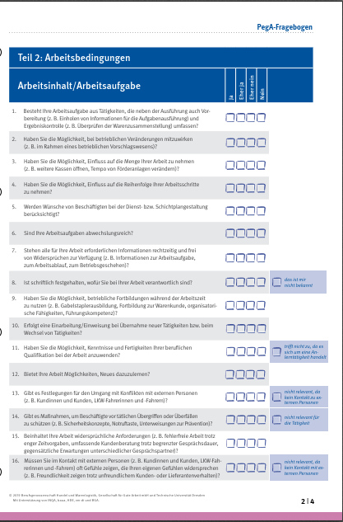
Die Instrumente: PegA-Befragung
Mit dem PegA-Fragebogen ist eine standardisierte Befragung aller Beschäftigten möglich – denn die Mitarbeiterinnen und Mitarbeiter sind die Experten für ihre Arbeitsbedingungen.
Die PegA-Befragung führt und begleitet Sie durch folgende Phasen der Gefährdungsbeurteilung:
Ermittlung der psychischen Belastung bei der Arbeit
→ Fragebogen für Beschäftigte
Beurteilung der psychischen Belastung bei der Arbeit
→ Elektronische Auswertungsdatei
Notes:
Zielgruppe: Alle → Wobei generell natürlich nur die Instrumente interessant sind, die tatsächlich zum Einsatz kommen

Slide 32
Die Instrumente: Stärken der PegA-Befragung
  Partizipativ: Alle Beschäftigten sind als Experten für ihre Arbeitsbedingungen gefragt. Dies fördert auch eine positive Unternehmenskultur, sofern die Befragungsergebnisse genutzt werden, um Maßnahmen für etwaige Handlungsbedarfe abzuleiten.
  Effizient: Gut geeignet für einen Überblick über die Gefährdungen und die Bestimmung von Problemschwerpunkten.
  Anonym: Es sind keine Rückschlüsse auf den Einzelnen möglich. Dies erhöht erfahrungsgemäß die Offenheit der Beschäftigten für die Befragung und damit die Beteiligungsquote.
  Bewährt: Befragungen sind eine bewährte und gern genutzte Methode, die sich relativ flexibel in den Arbeitsalltag der Beschäftigten integrieren lässt.
Notes:
Zielgruppe: Alle → Wobei generell natürlich nur die Instrumente interessant sind, die tatsächlich zum Einsatz kommen

Slide 33
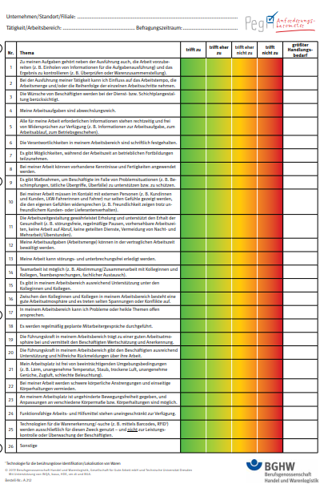
Die Instrumente: PegA-Team
PegA-Team kombiniert die Analyse der Arbeitsbedingungen per Plakat mit einem anschließenden Workshop, in dem die Beschäftigten Probleme ebenso wie Lösungsvorschläge erörtern.
PegA-Team führt und begleitet Sie durch folgende Phasen der Gefährdungsbeurteilung:
Ermittlung der psychischen Belastung bei der Arbeit
→ Anforderungsbarometer (Plakat, s. rechts)
Beurteilung der psychischen Belastung bei der Arbeit
→ PegA-Workshop
→ Elektronische Auswertungsdatei
Festlegung von Maßnahmen
→ PegA-Workshop
Notes:
Zielgruppe: Alle → Wobei generell natürlich nur die Instrumente interessant sind, die tatsächlich zum Einsatz kommen

Slide 34
Die Instrumente: Stärken von PegA-Team
  Partizipativ: Die Beschäftigten sind intensiv in Belastungsanalyse und Lösungsentwicklung einbezogen. Das fördert die Motivation bei der Maßnahmenumsetzung, eine positive Unternehmenskultur und die Identifikation mit dem Unternehmen.
  Individualisierbar: Inhalte und Teilnehmerzusammensetzung können flexibel gestaltet sein, so dass spezifische Schwerpunktsetzungen möglich sind und z. B. auch tätigkeitsübergreifende Probleme effektiv bearbeitet werden können. Die Methode eignet sich auch sehr gut für Führungskräfte.
  Detailliert, schnell und effektiv: Ergebnis sind neben einer Detailanalyse der Belastungssituation praxisnahe Maßnahmenvorschläge.
  Universell: Die Methode eignet sich sowohl für den Einsatz in Großunternehmen, mittelständischen Unternehmen als auch kleinen Unternehmen und für Unternehmen mit Filialstruktur beziehungsweise mehreren Standorten.
  Kombinierbar: Der PegA-Workshop kann auch nach dem Einsatz anderer Analyseinstrumente, z. B. PegA-Expertencheck oder PegA-Befragung, durchgeführt werden.
  Effizient: Ermöglicht mit der begleitenden Praxishilfe „Moderationsbox PegA-Workshop“ eine strukturierte, effiziente Workshop-Moderation.
Notes:
Zielgruppe: Alle → Wobei generell natürlich nur die Instrumente interessant sind, die tatsächlich zum Einsatz kommen

Slide 35
Die Instrumente: Wie steht es um die Anonymität?
Begehungen (mit dem PegA-Expertencheck) und Workshops (mit PegA-Team) können natürlich nicht anonym erfolgen, da auch andere z. T. sehen, an welchem Arbeitsplatz Beobachtungen erfolgen bzw. wer an den Workshops teilnimmt. Die Beobachtungen und Workshop-Ergebnisse werden jedoch in jedem Fall anonym dokumentiert und ausgewertet (d. h. ohne Namen und weitere Details, die eine Zuordnung von Ideen und Aussagen zu einzelnen Person ermöglichen).
Die Fragebögen bei der PegA-Befragung werden in einer verschlossenen Wahlurne beim Betriebsrat gesammelt und im Anschluss an Herrn/Frau XY (Funktion) ODER an eine externe Firma zur Auswertung gegeben. Sind von einer Tätigkeit bzw. aus einem Arbeitsbereich weniger als fünf Fragebögen zurück gekommen, werden diese nicht ausgewertet, da die Anonymität nicht gewährleistet wäre. Einsicht in einzelne Fragebögen erhält niemand außer Herr/Frau XY ODER die externe Firma.
→ Geschäftsführung, Betriebsrat und alle Beteiligten erhalten am Ende ausschließlich eine zusammengefasste Ergebnisdarstellung.
Notes:
Zielgruppe insbesondere: Führungskräfte, Beschäftigte, BR

Slide 36
Weitere, unternehmensspezifische Folien
Hier finden Sie Anregungen für weitere Folien, die Sie in Ihrem Unternehmen zeigen könnten – diese müssen Sie jedoch überwiegend mit eigenen Inhalten füllen!

Slide 37
Zeitplan Ihres Unternehmens für die Gefährdungsbeurteilung
Hier können Sie Ihren unternehmensspezifischen Zeitplan für die Gefährdungsbeurteilung einfügen. Der Plan sollte auf einen Blick die konkreten Zeiträume für die einzelnen Schritte im Prozess verdeutlichen.
Notes:
Zielgruppe: Alle

Slide 38
Ressourcen – welcher Aufwand ist damit verbunden?
Es gibt keine pauschale Berechnung für den Aufwand, der hinter dem Gesamtprozess der Gefährdungsbeurteilung liegt. Generell ist eine Überlegung zu den personellen, finanziellen und zeitlichen Ressourcen im Vorfeld unabdingbar. Mögliche Leitfragen hierfür finden Sie auf der nächsten Folie.
Notes:
Zielgruppe insbesondere: GF, andere Entscheider über personelle, zeitliche und finanzielle Ressourcen

Slide 39
Ressourcen: Leitfragen zur Aufwandskalkulation
Personeller Aufwand:
  Wer ist die verantwortliche Person für den Gesamt-Prozess?
  Wird diese Person zu 100 % oder in Teilzeit mit der Gefährdungsbeurteilung betraut?
  Welche anderen Personenkreise (Steuerkreis etc.) werden sich wie oft im Prozess treffen?
  …
Finanzieller Aufwand:
  Welche Materialkosten entstehen voraussichtlich (z. B. für den Druck der PegA-Fragebögen in entsprechender Anzahl)
  Erfolgt die Auswertung intern oder extern?
  …
Zeitlicher Aufwand:
  Wie viel Zeit für Vorbereitung, Durchführung und Nachbereitung (inkl. Auswertung) benötigen wir?
  Wollen wir in einem/r Pilotbereich/-filiale starten oder alles zeitlich parallel machen?
  Welche Instrumente kommen zum Einsatz? Wie lange dauert die Erhebung damit insgesamt?
  …
Notes:
Zielgruppe insbesondere: GF, andere Entscheider über personelle, zeitliche und finanzielle Ressourcen

Slide 40
Wann werden Maßnahmen ergriffen?
Die Ergebnisse aus den PegA-Instrumenten werden in den PegA-Auswertungsdateien mit folgendem Ampelprinzip hinterlegt:
Die Arbeitsbedingung wird im Mittel sehr positiv bewertet. Es besteht kein Handlungsbedarf. Die arbeitswissenschaftlichen Gestaltungsempfehlungen sind erreicht. Der Aspekt hat den Charakter einer gesundheitsfördernden Ressource.
Die Arbeitsbedingung wird als mittelmäßig gestaltet bewertet. Es besteht Handlungsbedarf. Die arbeitswissenschaftlichen Gestaltungsempfehlungen sind noch nicht erreicht. Es sind entsprechende Maßnahmen erforderlich, um daraus eine gesundheitsfördernde Ressource zu entwickeln.
Die Arbeitsbedingung wird als ungünstig oder mangelhaft gestaltet bewertet. Es besteht dringender Handlungsbedarf. Die arbeitswissenschaftlichen Gestaltungs-empfehlungen sind nicht erreicht. Es sind dringend Maßnahmen erforderlich, um die Arbeitsbedingung gesundheitsförderlich zu gestalten.
Notes:
Zielgruppe: Alle

Slide 41
Wie sehen die Maßnahmen aus?
Das wissen wir selbstverständlich zum jetzigen Zeitpunkt noch nicht. In Abhängigkeit von den konkreten Analyse-Ergebnissen werden geeignete Maßnahmen ergriffen, um etwaige arbeitsbedingte Gefährdungen zu reduzieren und die Arbeitsbedingungen der Beschäftigten zu verbessern.
Bei der Ableitung von Maßnahmen werden wir sicherlich auch die Beschäftigten einbeziehen, denn diese können als Experten für ihre Arbeitsbedingungen sehr gut beurteilen, was wie wo geändert werden sollte und könnte!
Notes:
Zielgruppe: Alle

Slide 42
Ihre Ansprechpersonen bei uns im Unternehmen
Wenn Sie Fragen zur Gefährdungsbeurteilung haben, wenden Sie sich gerne an:
Name, Funktion, Kontaktdaten, ggf. Foto
Notes:
Zielgruppe insbesondere: Führungskräfte, Beschäftigte

